Slide 1

Siber Güvenlik İçin Veri Madenciliği Vize Ödevi Sunumu
Hazırlayanlar:
200504016- Betül Yaşar
200504025- Muzaffer Birinci

Slide 2
BİLGİLENDİRME:
Bu rapor, malware tespiti amacıyla kullanılan bir veri seti üzerinde makine öğrenimi modeli geliştirme sürecini ayrıntılı olarak açıklamaktadır. Ana odak, ağ trafiğindeki potansiyel zararlı etkinlikleri etkin bir şekilde sınıflandırabilmek için güvenilir bir model oluşturmaktır.

Slide 3
Malware Traffic Analysis Knowledge Dataset 2019 (MTA-KDD'19) Analizi
Malware Traffic Analysis Knowledge Dataset 2019 (MTA-KDD'19), makine öğrenimi tabanlı zararlı yazılım trafiği analiz algoritmalarını eğitmek ve değerlendirmek için özel olarak hazırlanmış ve güncellenmiş edilmiş bir veri setidir.

Slide 4
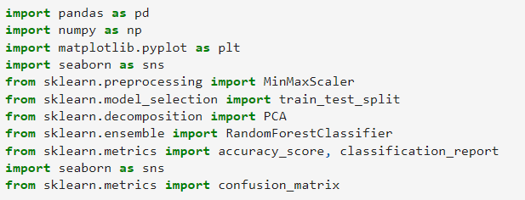
Kullanılan Kütüphaneler ve Amaçları
Pandas: Veri setini yüklemek, temizlemek ve hazırlamak için kullanılan bir kütüphane.
Scikit-learn: Makine öğrenimi modellerini eğitmek, test etmek ve değerlendirmek çin kullanılan geniş çaplı bir kütüphane. Model oluşturma, eğitim, tahmin ve performans değerlendirme işlemleri için gerekli araçları sağlar.
Matplotlib ve Seaborn: Veri görselleştirme için kullanılan kütüphaneler. Modelin sonuçlarını ve performansını görsel olarak anlamamızı sağlar. Özellikle, matplotlib.pyplot ve seaborn kütüphaneleri, kafa karışıklığı matrisini görselleştirmek için kullanılmıştır.

Slide 5
Veri Ön İşleme ve Normalizasyon
Eksik verilerin tamamlanması:
Veri seti, ağ trafiğine ilişkin çeşitli özellikleri içermektedir. İlk adımda, veri setindeki eksik değerleri df.mean() kullanarak sütunların ortalamaları ile doldurduk. Bu, veri setinin bütünlüğünü korumak ve eksik veriler nedeniyle oluşabilecek yanlılıkları önlemek için yapılmıştır.
Normalizasyon işlemi:
Normalizasyon aşamasında, MinMaxScaler kullanılarak tüm özellikler 0 ile 1 arasında bir ölçeğe dönüştürülmüştür. Bu adım, farklı ölçeklere sahip özelliklerin model tarafından eşit ağırlıkta değerlendirilmesini sağlar. Normalizasyon, modelin eğitimi sırasında daha hızlı ve etkili öğrenme sürecine katkıda bulunur.

Slide 6

Model Seçimi ve Eğitimi
Karar Ağaçları ve Rastgele Ormanlar modeli, veri setimiz için seçilmiş olan makine öğrenimi algoritmasıdır. Rastgele Ormanlar, birden fazla karar ağacının sonuçlarını birleştirerek hem modelin genel doğruluğunu artırır hem de aşırı uyuma (overfitting) karşı dayanıklılık sağlar. Bu özellikler, özellikle yüksek boyutlu ve karmaşık özelliklere sahip veri setlerinde avantajlıdır.
Modelin oluşturulması ve eğitimi için Scikit-learn kütüphanesinin RandomForestClassifier sınıfı kullanılmıştır. Bu sınıf, modelin parametrelerinin (örneğin, ağaç sayısı) ve eğitim sürecinin kolayca yönetilmesini sağlar. Model, fit metodu ile eğitim veri seti üzerinde eğitilmiştir.

Slide 7
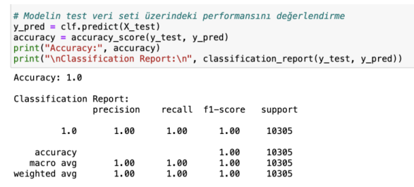
Model Değerlendirmesi
Modelin test veri seti üzerindeki performansını değerlendirmek için, modelin tahminleri (predict metodu kullanılarak) gerçek değerlerle karşılaştırılmış ve accuracy_score fonksiyonu ile modelin doğruluğu hesaplanmıştır.
Ayrıca, confusion_matrix fonksiyonu kullanılarak bir kafa karışıklığı matrisi oluşturulmuş ve bu matris seaborn kütüphanesinin heatmap fonksiyonu ile görselleştirilmiştir.
Bu görselleştirme, modelin hangi sınıfları doğru tahmin ettiğini ve hangi sınıflarda hata yaptığını net bir şekilde göstermektedir.

Slide 8
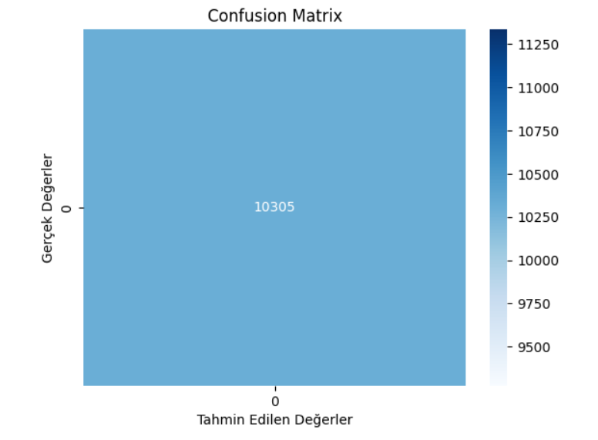
Sonuç

